Slide 1
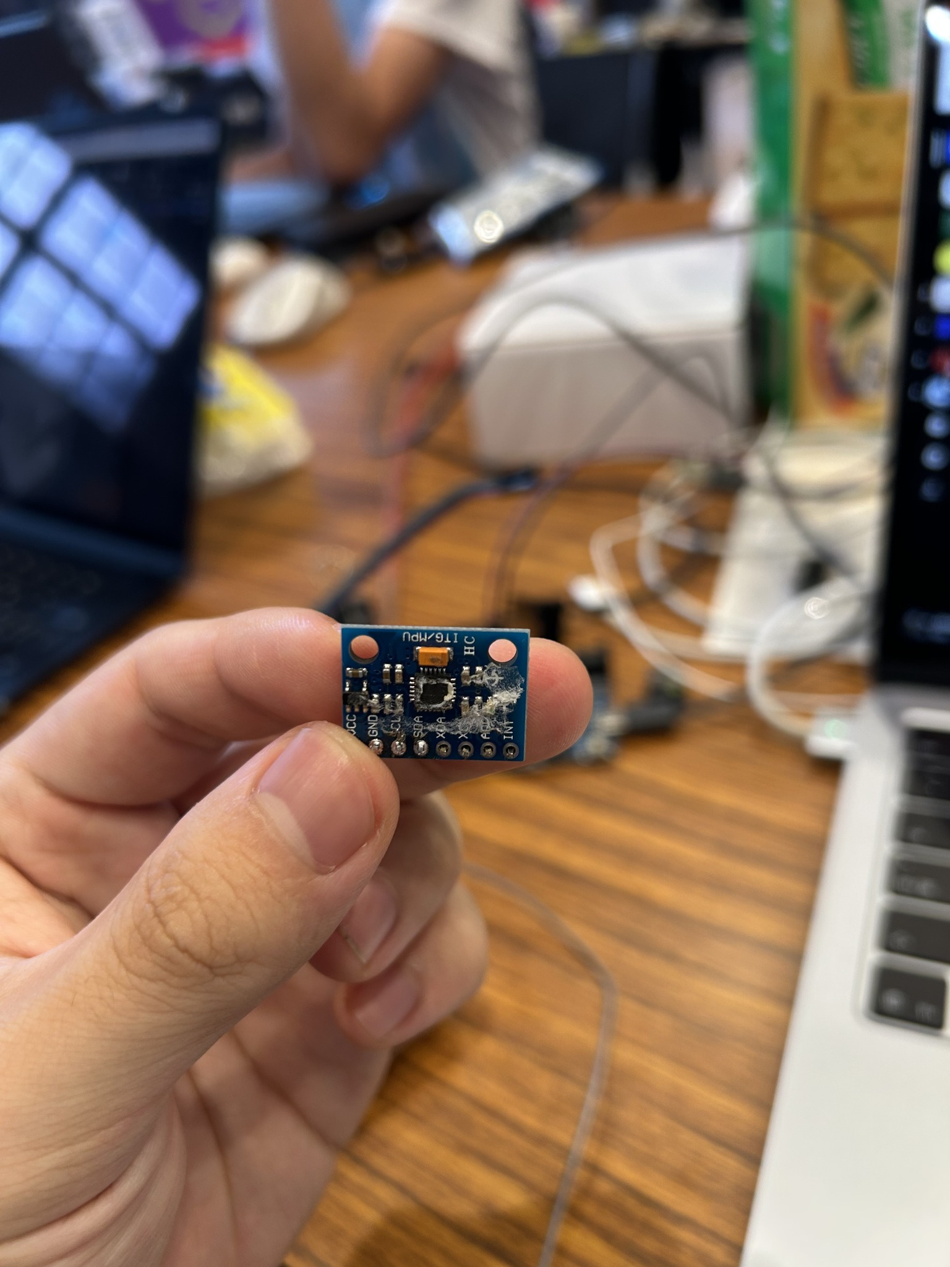
零接觸手勢辨識及頭控滑鼠
用 Raspberry Pi 5、六軸 IMU 與 LogiInsight 手部 landmarks，將手勢動作轉換為快捷鍵輸入。
IMU 頭控滑鼠
手勢快捷鍵

Slide 2
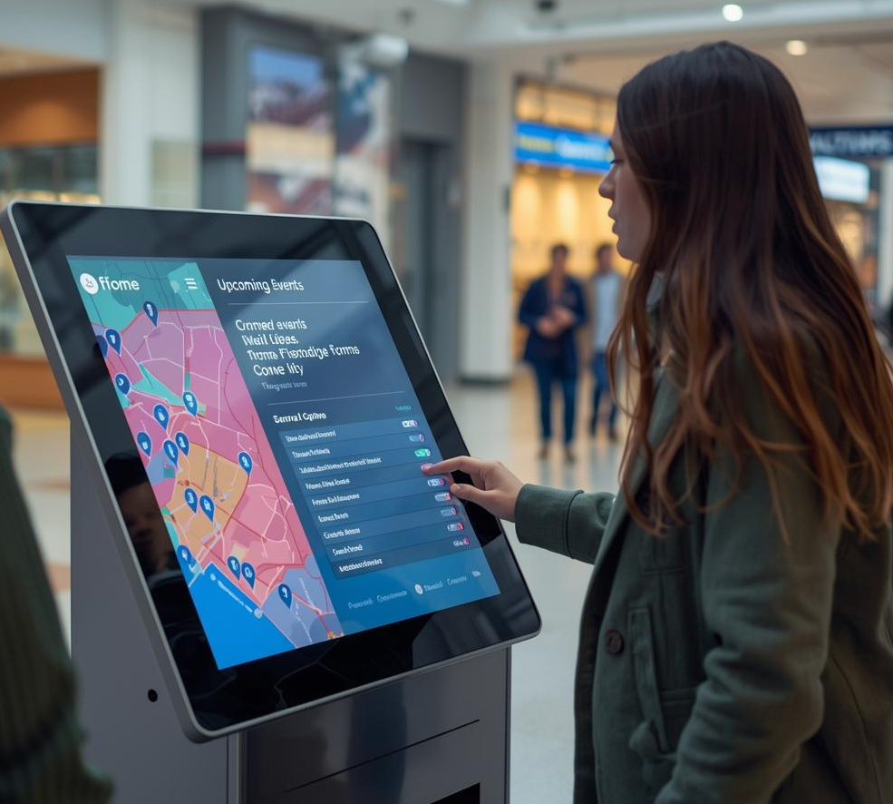
01 / 使用情境
設計目標
醫院或機場、百貨公司，這些公共場所能達到不用接觸
癱瘓或手部功能受限者，需要替代滑鼠與鍵盤。頭部可用來控制游標。
頭部滑鼠與手勢輸入系統
02

Slide 3
02 / 系統架構
兩條輸入路徑，各自負責不同任務
IMU 專注於連續游標；LogiInsight 手勢專注於離散快捷鍵。
六軸 IMU
MPU6050
姿態校正
roll / pitch
uinput
虛擬滑鼠
桌面游標
LogiInsight
手部 landmarks
多幀投票
狀態機
Linux
快捷鍵
切換桌面Alt+Tab
Ctrl+C / Ctrl+V
原則：連續控制與離散指令分離，避免「移動」和「點擊」用同一種頭部動作造成混淆。
頭部滑鼠與手勢輸入系統
03

Slide 4
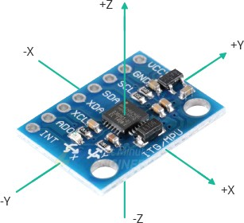
03 / 頭部滑鼠
IMU 安裝方向與座標校正
先把原始加速度轉成頭部座標，再以啟動時的姿態當作中心點。
頭戴方向設定
• +X 朝上、-Y 朝前、+Z 朝右。 • 啟動時取 180 筆樣本，計算 neutral_roll / neutral_pitch。 • 之後只使用相對角度：目前角度 − 中心角度。 • I2C 偶發 Errno 121 時跳過該幀，連續錯誤時重新 wake MPU。
調參焦點
DEADZONE
MAX_STEP
SMOOTH_ALPHA
INVERT_X/Y
頭部滑鼠與手勢輸入系統
04

Slide 5
04 / 頭控游標演算法
傾斜角度 → 游標速度
使用死區、平滑與非線性曲線，讓小角度精準、大角度快速。
上
目前採用的穩定版參數
SMOOTH_ALPHA = 0.18
DEADZONE_X/Y = 3.5°
MAX_ANGLE_X/Y = 28°
MAX_STEP_X/Y = 22 px
CURVE = 1.65
左
右
中心 / 死區
靈敏度過高時：增大 DEADZONE、降低 MAX_STEP、降低 SMOOTH_ALPHA。
下
頭部滑鼠與手勢輸入系統
05

Slide 6
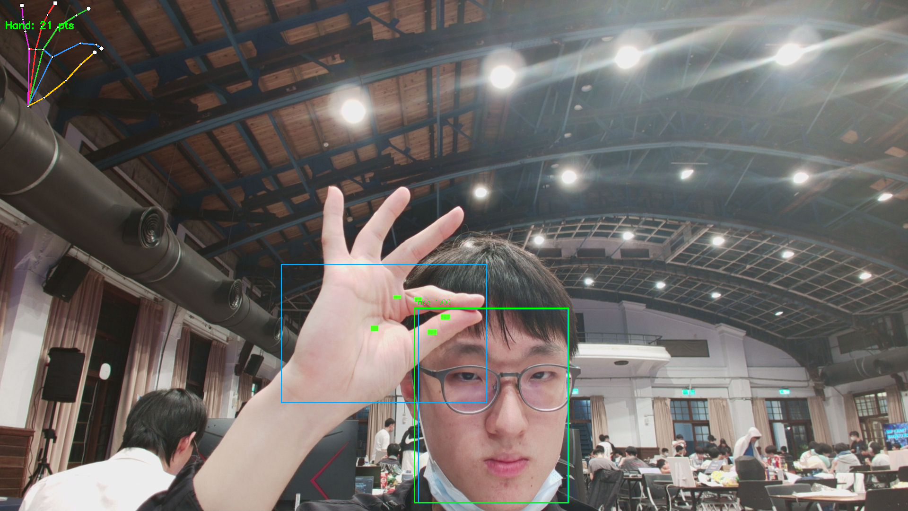
05 / 手勢快捷鍵
LogiInsight：手勢偵測
將手部 landmarks 轉換成 Linux 常用快捷鍵。
目前保留手勢
OK 手勢
→ 複製 Ctrl+C
手掌張開不動
→ 貼上 Ctrl+V
左右揮手
→ 切換視窗 Alt+Tab
頭部滑鼠與手勢輸入系統
07

Slide 7
08 / 手勢辨識邏輯
從單幀判斷到穩定觸發
debug 欄位可用來調參與定位誤判原因。
raw=open_palm stable=open_palm cx=105.1 cy=89.5 dx=+0.0 dy=+0.0 speed=0.0px/s pinch=0.402 ext=4 conf=1.00
raw
單幀規則判斷
pinch
拇指尖與食指尖距離 ÷ 手掌尺度；小於門檻代表 OK
stable
最近 5 幀投票後的穩定手勢
ext
四根手指中被判定伸直的數量
cx / cy
手掌中心在影像中的座標
conf
LogiInsight 對手部偵測的信心值
dx / dy
歷史視窗內手掌中心移動量，單位為影像像素
頭部滑鼠與手勢輸入系統
08

Slide 8
下一步：從原型到可用輔具
優先改善穩定度、可校正性與使用者回饋。
固定線材與抗干擾
點擊回饋
縮短 SDA/SCL、焊接接頭
增加震動馬達，讓使用者知道點擊左鍵或右鍵。
增加手勢辨識的準確度
容錯與中止機制
增加手勢種類及準確度
加入一個實體大按鈕或保留鍵，能快速暫停自動點擊與手勢快捷鍵。
Prototype v0.3

